Slide 1
CCTV 제어 매뉴얼

Slide 2
목 차
개발 환경 구성
- 라즈베리파이3 설치
- 원격 조작 설치(PuTTY)
- JDK설치
- eclipse 설치
- Tomcat 설치
- Maven 설치
- Python 설치
- MariaDB 설치

Slide 3
목 차
인식 파트
카메라 모듈 매뉴얼
제어 파트
경보 제어 모듈 매뉴얼
웹 서버 전송 매뉴얼
경보 결과 송신 매뉴얼
데이터베이스 매뉴얼
정보 파트
웹 브라우저 매뉴얼

Slide 4
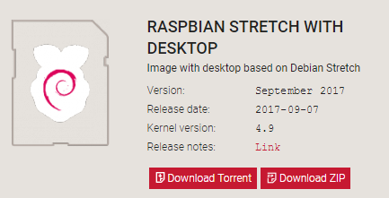
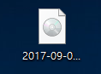
개발 환경 구성 -라즈베리파이3 설치
https://www.raspberrypi.org/downloads/raspbian/
해당 사이트에 접속
Download ZIP클릭 후 압축해제
이미지 파일 생성 확인

Slide 5
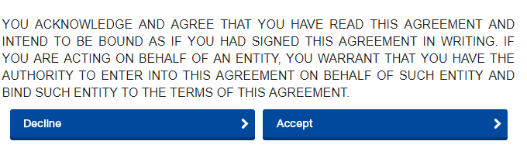
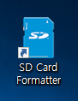

개발 환경 구성 -라즈베리파이3 설치
https://www.sdcard.org/downloads/formatter_4/eula_windows/index.html 해당 사이트에 접속
화면 하단으로 스크롤 한 후 Accept 클릭 설치
Install 후 파일 생성 확인

Slide 6
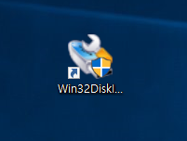
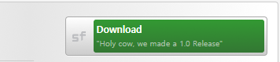
개발 환경 구성 -라즈베리파이3 설치
https://sourceforge.net/projects/win32diskimager/
해당 사이트에 접속
해당 버튼 클릭 후 설치
설치 후 파일 생성 확인

Slide 7
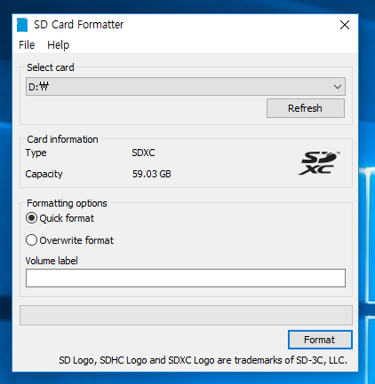
개발 환경 구성 -라즈베리파이3 설치
1. 준비된 micro SD카드를 SD Card Formatter로 포맷을 한다.

Slide 8
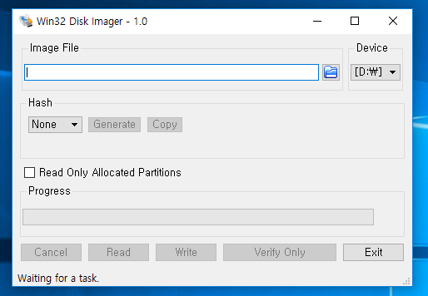
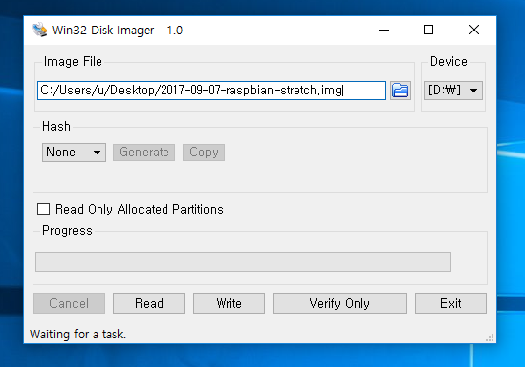
개발 환경 구성 -라즈베리파이3 설치
클릭
Win32DiskImager로 미리 준비한 라즈비안 OS를 해당 micro SD카드에 이미지
를 입힌다.
Image 삽입 후 연결할 라즈베리파이3에 microSD카드를 삽입 후 실행한다.

Slide 9
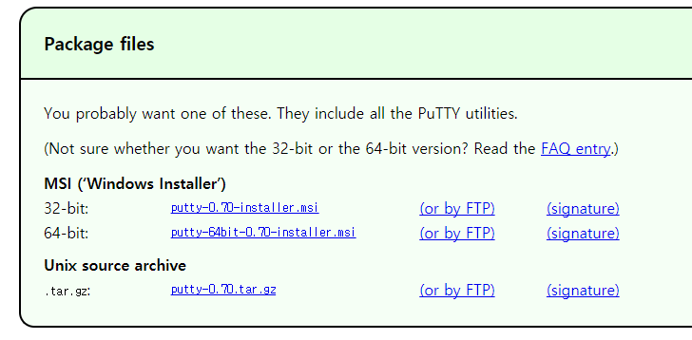
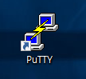
개발 환경 구성 -원격 조작 설치(Putty)
https://www.chiark.greenend.org.uk/~sgtatham/putty/latest.html
해당 사이트에 접속
1. OS에 맞게 다운 및 설치
2. 이미지 파일 생성 확인

Slide 10
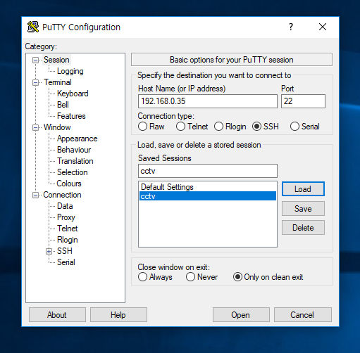
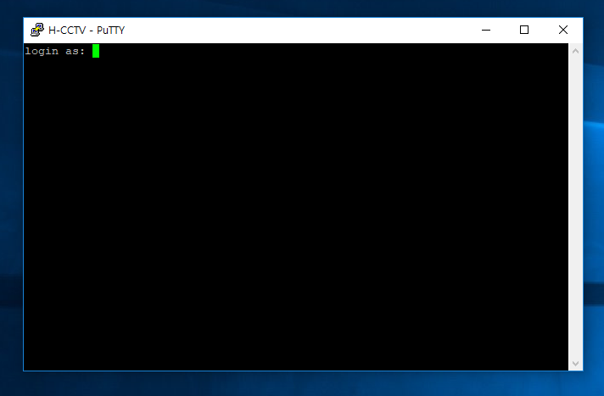
개발 환경 구성 -원격 조작 설치(Putty)
3. 라즈베리파이 3를 실행시킨 후 해당 IP주소 입력하여 Open 클릭
4. 로그인 접속 메뉴

Slide 11
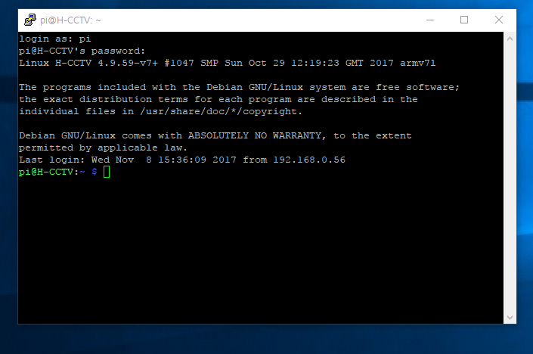
개발 환경 구성 -원격 조작 설치(Putty)
5.로그인 시 화면

Slide 12
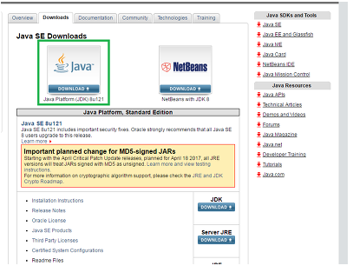
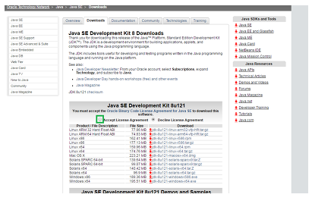
개발 환경 구성 -JDK설치
http://www.oracle.com/technetwork/java/javase/downloads/index.html?ssSourceSiteId=ocomen 에 접속한다.
2. 동의를 누르시고 각자 컴퓨터 사양에 맞게 다운받는다.

Slide 13
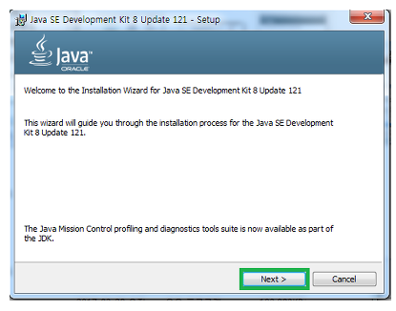
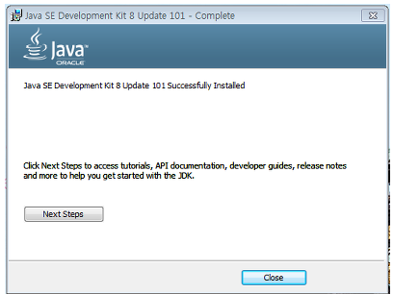
개발 환경 구성 -JDK설치
3. 다운받은 후 쭉 NEXT를 누르면 설치를 시작한다.
4. 자바 설치가 완료된다.

Slide 14
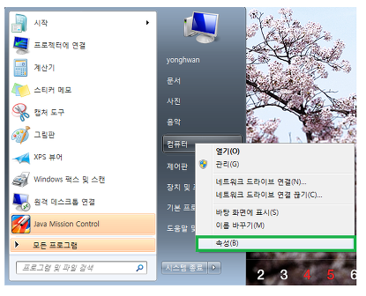
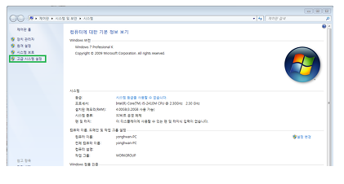
개발 환경 구성 -JDK설치
컴퓨터 속성으로 들어간다.
2. 고급 시스템 설정을 누른다.

Slide 15
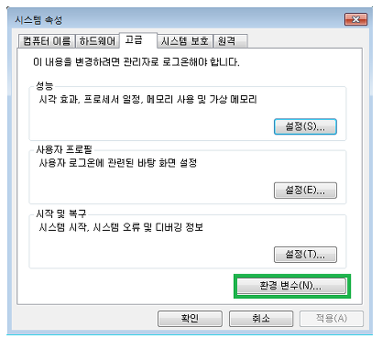
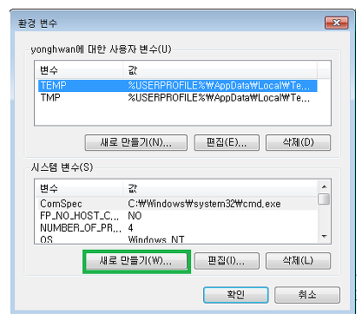
개발 환경 구성 -JDK설치
3. 환경 변수를 누른다.
4. 새로 만들기를 누른다.

Slide 16
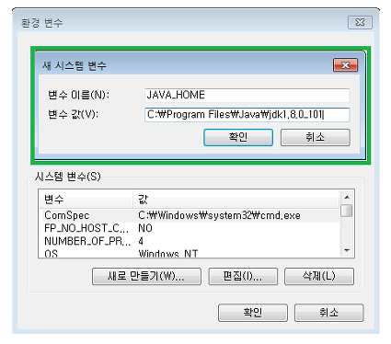
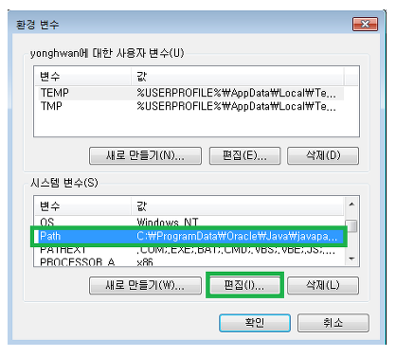
개발 환경 구성 -JDK설치
5. JAVA_HOME을 만든 후 변수 값은 JDK가 설치된 파일 경로를 넣는다.
6. 시스템 변수에서 path를 찾아 편집을 누른다.

Slide 17
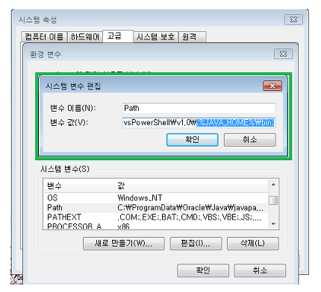
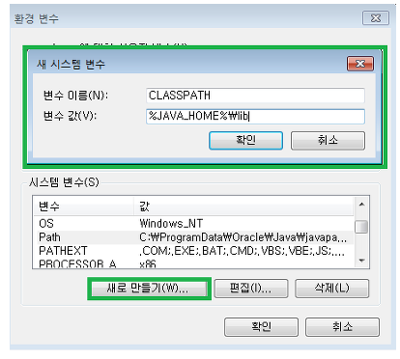
개발 환경 구성 -JDK설치
7. %JAVA_HOME%\bin을 제일 윗부분에 추가한다.
8. 위와 같이 CLASSPATH 변수를 추가한다.

Slide 18
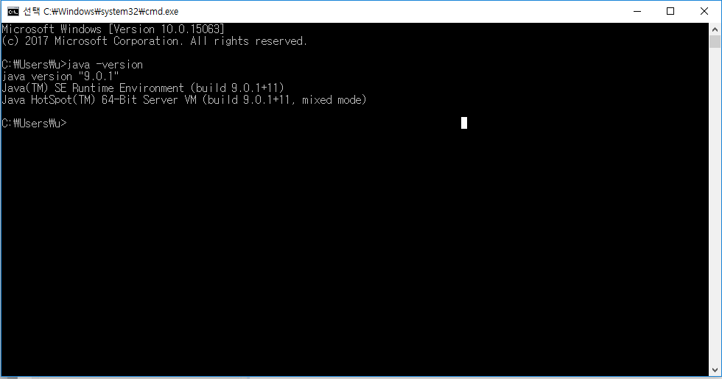
개발 환경 구성 -JDK설치
9. 변수 설정이 끝났으면 확인을 누르고 cmd 창을 켜서 'java', 'javac', 'java -version'
명령어를 실행해 설치 및 환경변수 설정이 되었는지 확인한다.

Slide 19
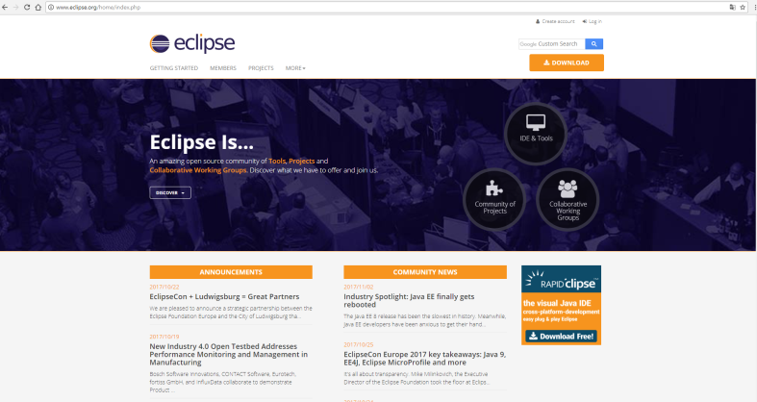
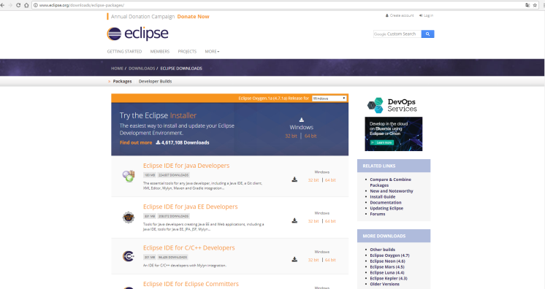
개발 환경 구성 -eclipse 설치
www.eclipse.org/에 들어가서 Download를 클릭한다.
2. Eclipse IDE for Java EE Developers에서 운영체제에 일치 하는 부분 클릭한다.

Slide 20
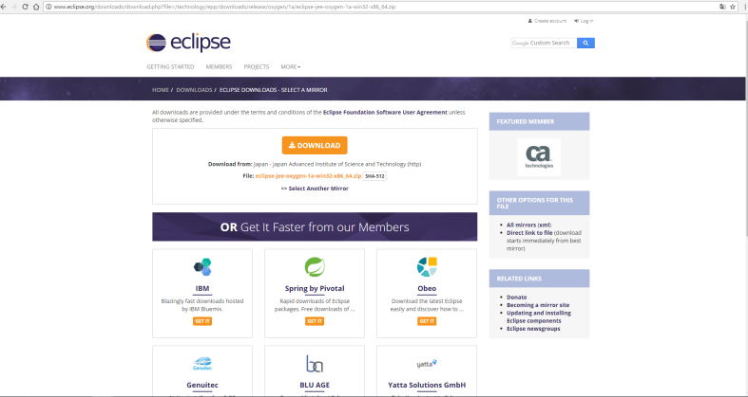
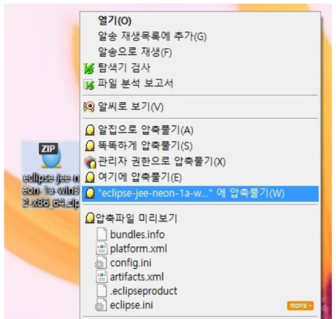
개발 환경 구성 -eclipse 설치
3. Download 아이콘을 클릭한다.
4. 원하는 곳에 압축 파일을 푼다.

Slide 21
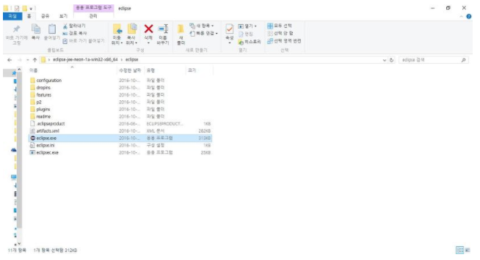

개발 환경 구성 -eclipse 설치
5. 압축이 해제된 폴더에 들어가서 eclipse.exe 파일을 더블 클릭(실행) 한다.
6. Eclipse 로딩 화면이다.

Slide 22
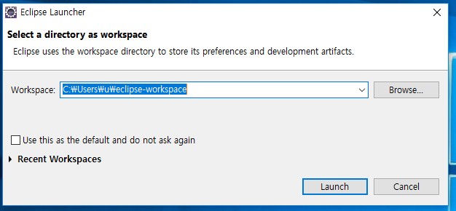
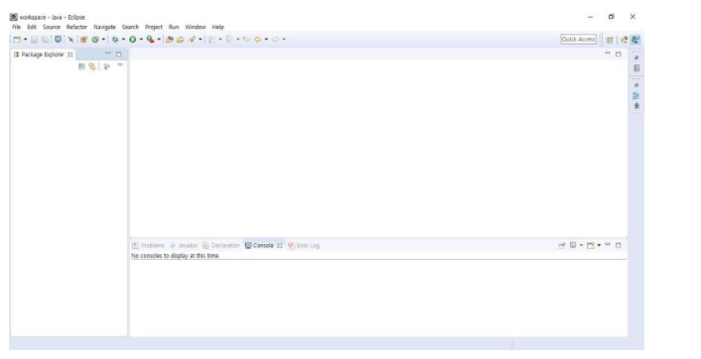
개발 환경 구성 -eclipse 설치
7. 앞으로 만든 프로그램 file을 어디다 저장 할지 경로를 설정한다.
8. 경로 설정이 끝나면 위와 같이 나온다.

Slide 23
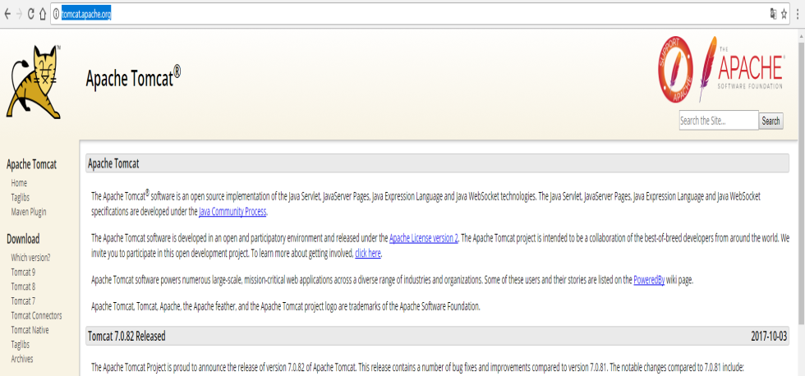
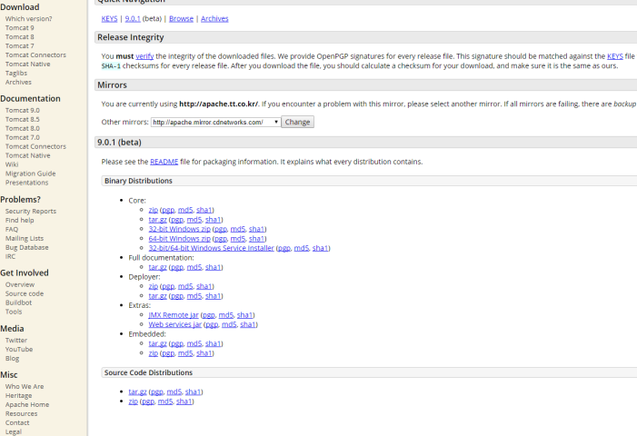
개발 환경 구성 -Tomcat 설치
http://tomcat.apache.org/에 들어가서
왼쪽 목록에 있는 [Tomcat 9]를 누른다.
2. 32-bit/64-bit Windows Service Installer (pgp, md5, sha1)를 클릭한다.

Slide 24
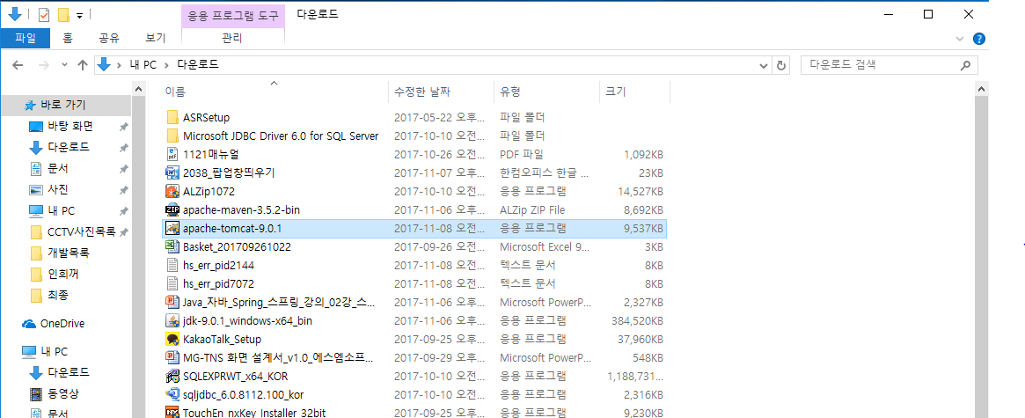
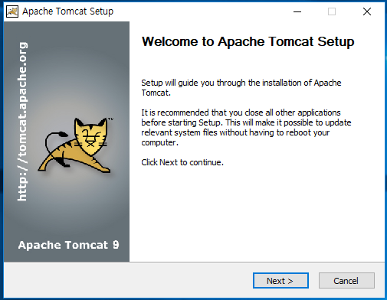
개발 환경 구성 -Tomcat 설치
.
3.다운로드 받은 곳에 가면 apache-tomcat-9.0.1 파일을 누른다.
4. 누르게 되면 오른쪽과 같은 화면이 나타나고 next를 누른다.

Slide 25
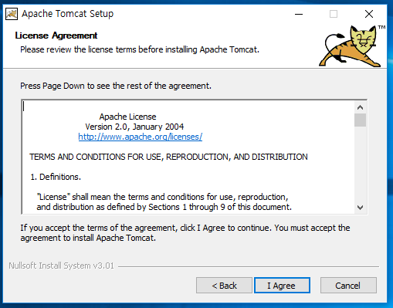
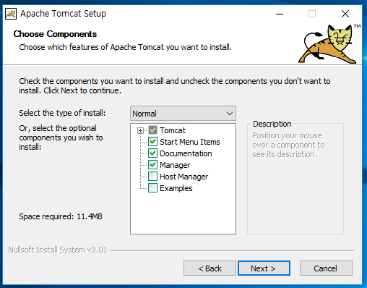
개발 환경 구성 -Tomcat 설치
.
5.동의버튼을 누른다.
6. 기본설정이 되어있기 때문에 바로 next를 누른다.

Slide 26
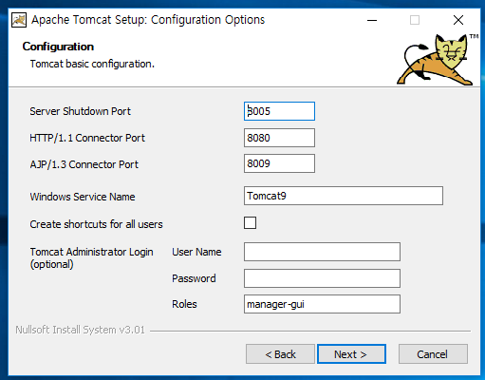
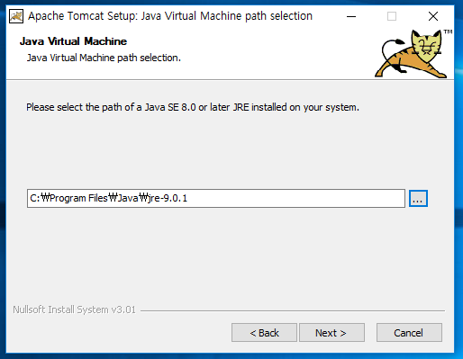
개발 환경 구성 -Tomcat 설치
.
7.포트번호를 8080으로 설정하고 next을 누른다.
8. JDK파일경로를 설정하고 next를 누른다.

Slide 27
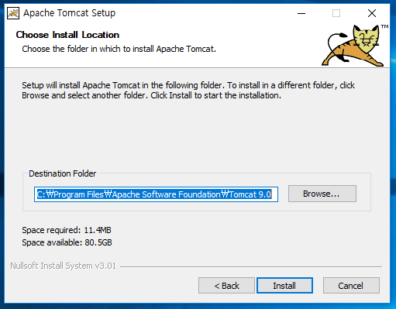
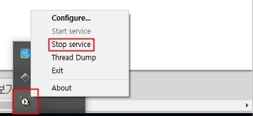
개발 환경 구성 -Tomcat 설치
.
9.Tomcat 파일경로를 어디에 설치 할지 설정 후 install을 누른다.
10. 설치가 되면 작업표시줄에 우 측과 같은 화면이 나타난다.

Slide 28
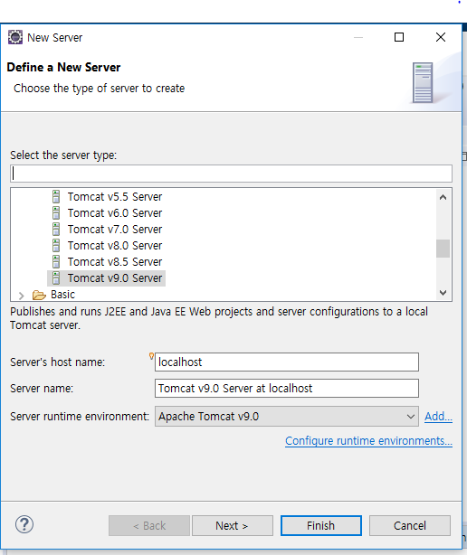
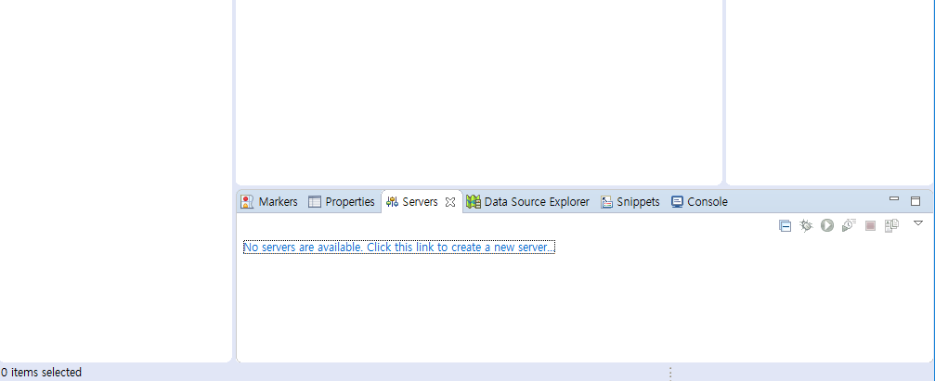
개발 환경 구성 -Tomcat 설치
1.초록색 상자를 누른다.
2. 해당 Tomcat 서버를 누른 후 finish 버튼을 누른다.

Slide 29
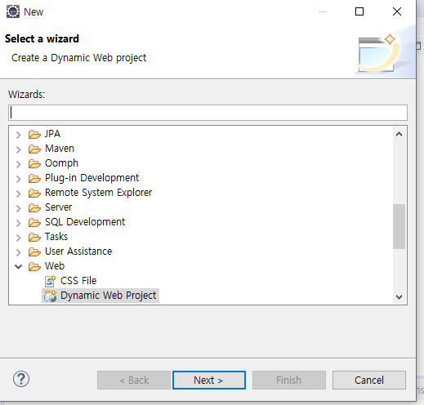
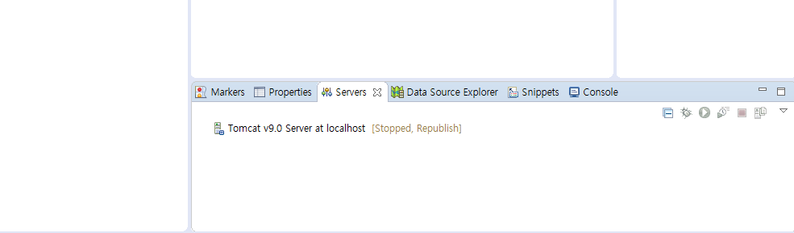
개발 환경 구성 -Tomcat 설치
3. 설정이 끝나면 왼쪽과 같은 화면이 나타난다.
4. Tomcat이 연동이 되었는지 확인 하기 위해 프로젝트를 생성한다.

Slide 30
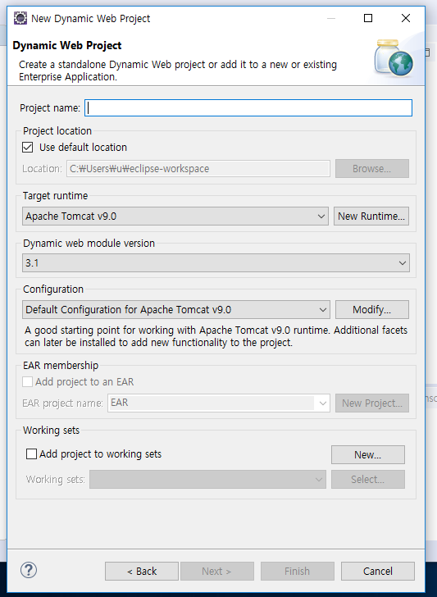
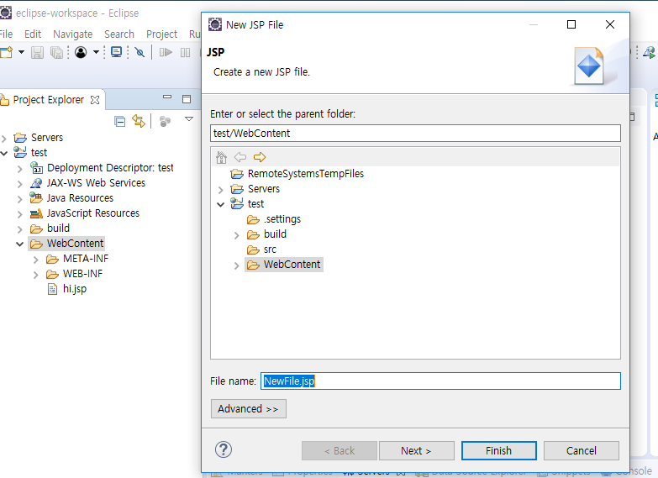
개발 환경 구성 -Tomcat 설치
5.초록색 상자에 프로젝트 이름을 설정한다.
6. 프로젝트 생성 후 WebContent를 눌러서 JSP 파일 만든다.

Slide 31


개발 환경 구성 -Tomcat 설치
.
7.해당 JSP 파일에 마우스 오른쪽 버튼으로 누른 후 Run on Server를 누른다.
8. 우측과 같은 화면이 나타나고 finish버튼을 누른다.

Slide 32

개발 환경 구성 -Tomcat 설치
9. 서버를 통해 위와 같은 화면이 나타난다.

Slide 33
개발 환경 구성 -Maven 설치
고급 시스템 설정을 누른다.
2. 환경 변수를 누른다

Slide 34

개발 환경 구성 -Maven 설치
3. 새로 만들기를 누른다.
4. 초록 네모칸과 같이 변수이름을 적고 변수 값에는 메이븐 설치 주소를 적는다.
변수이름 : MAVEN_HOME
변수값 : 메이븐 설치 주소

Slide 35


개발 환경 구성 -Maven 설치
5. 시스템 변수에서 Path를 찾아 편집을 누르고 %MAVEN_HOME%bin을 추가시킨다.
6. 변수 설정이 끝났으면 확인을 누르고 cmd 창을 켜서 ‘mvn -version' 명령어를 실행해 설치 및 환경변수 설정이 되었는지 확인한다.

Slide 36

개발 환경 구성 -Maven 설치
7. 환경변수 설정 후 프로젝트를 생성하면 이와 같은 화면이 된다.

Slide 37


개발 환경 구성 -Python 설치
https://www.python.org/downloads/ 해당 사이트에 접속
1. Download 클릭 후 압축 해제한다.
2. 파일 생성 확인한다.

Slide 38


개발 환경 구성 -Python 설치
3. Install New Software 클릭 한다.
4. Add 클릭 후 입력
name: PyDev
Location: http://pydev.org/updates

Slide 39


개발 환경 구성 -Python 설치
5. Python Interpreters 설정한다.
6. 프로젝트 생성 확인한다.

Slide 40

개발 환경 구성 -Python 설치
7. Python project 생성한다.
8. 프로젝트 생성한다.

Slide 41

개발 환경 구성 -Python 설치
9. 프로젝트를 생성하면 이와 같은 목록이 생성된다.

Slide 42


개발 환경 구성 -MariaDB 설치
https://downloads.mariadb.org/ 으로 들어가 MariaDB 최신버전을 누른다.
2. 최신버전을 클릭 후 우측과 같은 화면이 나오면 운영체제에 맞는
.msi파일을 다운로드한다.

Slide 43


개발 환경 구성 -MariaDB 설치
3. 좌측과 같은 화면이 나오면 다 무시하고 우측 상단에 있는 download를 누른다.
4. 다운로드에 해당 파일이 다운받아져 있다.

Slide 44


개발 환경 구성 -MariaDB 설치
5. 좌측과 같은 화면이 나타나면 next 버튼을 누른다.
6. 우측과 같은 화면이 나타나면 동의를 표시하고 next 버튼을 누른다.

Slide 45


개발 환경 구성 -MariaDB 설치
7. 좌측과 같은 화면이 나오면 바로 next버튼을 누른다.
8. 우측과 같은 화면이 나오면 비밀번호를 설정하고 한글설정을 하기 위해 빨간색 상자를 체크한 후 next 버튼을 누른다.

Slide 46


개발 환경 구성 -MariaDB 설치
9. 포트번호 확인하고 next 버튼을 누른다.
10. 우측과 같은 화면이 나타나면 next 버튼을 누른다.

Slide 47


개발 환경 구성 -MariaDB 설치
11. Install 버튼을 누르면 설치가 완료된다.
12. 설치가 완료되었는지 확인하기 위해 초록색 상자를 누른다 .

Slide 48

개발 환경 구성 -MariaDB 설치
13. 위와 같은 화면이 나타난다.

Slide 49


개발 환경 구성 -MariaDB 연결
1. https://downloads.mariadb.org/connector-java/에 들어가서 해당 운영체제에 맞는 파일을 누른다.
2. 우측과 같은 화면이 나타나면 MariaDB Connector/J .jar files을 누른다.

Slide 50


개발 환경 구성 -MariaDB 연결
3. 해당 클라이언트 JAR파일 선택하고 설치한다.
4. 설치를 하면 원하는 곳에 파일을 옮긴다.

Slide 51


개발 환경 구성 -MariaDB 연결
5. Eclipse 들어가서 Data source Explorer들어가서 초록색 상자를 누른다.
6. 우측과 같은 화면이 나타나면 JDBC Driver를 설정하기 위해 초록색 상자를 누른다.

Slide 52


개발 환경 구성 -MariaDB 연결
7. MySQL JDBC Driver 최신버전을 선택하고 JAR List 버튼을 누른다.
8. 우측과 같은 화면이 나타나면 기존에 있던 JAR파일을 삭제하고 새로 설치한 JAR파일을 추가 한 후 Properties을 누른다.

Slide 53


개발 환경 구성 -MariaDB 연결
9. Connection URL과 Driver Class를 MariaDB에 맞게 설정하고 OK 버튼을 누른다.
10. 우측과 같은 화면이 나타나면 연동되어 있는지 확인하기 위해 Test connection
버튼을 누른다.

Slide 54


개발 환경 구성 -MariaDB 연결
11. 연동이 되어있다는 팝업창이 나타난다.
12. 연동이 되면 우측과 같은 화면이 나타난다.

Slide 55

1.카메라 모듈 매뉴얼 -카메라 모듈
카메라 모듈을 이용하여 사진을 찍을 수 있다.
이 모듈을 사용하여 1분마다 사진을 찍는다.
고품질 8MP Sony IMX219 이미지 센서를 통한 고정초점렌즈 / 3280 x 2464 (사진), 1080p30, 720p60, 640x480p60/90 (비디오) / CSI 인터페이스 / 25mm x 23mm x 9mm

Slide 56

1.카메라 모듈 매뉴얼 -라즈베리파이3 모듈
데이터를 처리하여 웹 서버로 보내는 구조로써 핵심 부품이다.
1.2GHz 64비트 쿼드 코어 ARMv8 CPU
802.11n 무선 LAN
Bluetooth 4.0
BLE
USB 포트 4개
GPIO 핀 40개
전체 HDMI 포트
이더넷 포트
카메라 인터페이스(CSI)
디스플레이 인터페이스(DSI)
결합된 3.5mm 오디오 잭 및 복합 비디오
Micro-SD 카드 슬롯
VideoCore® IV 3D 그래픽 코어

Slide 57



1.카메라 모듈 매뉴얼 -카메라 모듈 작동방법
#!/usr/bin/python
import time, picamera
camera = picamera.PICamera() //객체생성
camera.resolution=(1920,1080) //화질
camera.rotation=180
camera.hflip=True //수평클립
camera.start_preview() //시작
print(‘Camrera Start’)
try:
while true:
str=time.ctime()+’.jpg’ //저장형식
camera.capture(str)
print(str+’file created’)
time.sleep(60) // 60초단위로 찍는다.

Slide 58
1.카메라 모듈 매뉴얼 -이미지 비교 소스
//패키지 지정
from skimage.measure import structural_similarity as ssim
import matplotlib.pyplot as plt
import numpy as np
import cv2
//비교할 이미지 지정
def mse(imageA, imageB):
err = np.sum((imageA.astype("float") - imageB.astype("float")) ** 2)
err /= float(imageA.shape[0] * imageA.shape[1])
return err
//이미지 비교
compare_images(original, original, "Original vs. Original")
compare_images(original, contrast, "Original vs. Contrast")

Slide 59




2.경보 제어 매뉴얼 -음성을 통한 불법주차 경보
스피커
채널 : 2.0채널정격 출력 : 6W
전원공급 : USB전원
부가기능 : 헤드폰 단자
방송 방식 : TTS
경보 알림
import pyttsx
engine = pyttsx.init()
engine.say(‘불법 주차 금지 구역입니다. 속히 이동해주시길 바랍니다.’)
engine.runAndWait()
경보 상태 사진

Slide 60
3.웹 서버 전송 매뉴얼
-상태전환 시 데이터 전송
-H-CCTV에서 웹 서버로 데이터 전송
H-CCTV에서 무선 LAN을 통해 불법 주차 데이터들을 웹 서버에 전송
예시123.123.211.37:8080/transmission?id=3&counter=17&picture=12161217.jpg&R_date=171028&status=true
무선 LAN
Serial
Web Server
Camera
H-CCTV

Slide 61
4. 경보 결과 송수신 매뉴얼
-웹 사이트에서 상태전환 시 데이터 전송
-상태 전환 명령 시 H-CCTV에서 상태 전환
웹 서버에서 무선 LAN을 통해 해당 H-CCTV에 상태 변환 데이터 전송
예시
123.123.211.37:8080/statechange?id=3&status=false
무선 LAN(Polling 기법)
Web Server
Response
H-CCTV
Request

Slide 62
부품목록
정품 라즈베리파이3 전용 카메라 모듈 8MP
-카메라 모듈
초보자용 라즈베리파이3 스타터 키트 V2 (Raspberry Pi 3 Model B Starter Kit V2)
-H-CCTV (메인)
삼성전자 MICRO SDXC 128GB EVO UHS-I
-SD카드 (OS설치용)
샌디스크 Cruzer Blade CZ50 64GB
-USB (데이터 저장용)
H-CCTV ABS 케이스 커버 보호 상자 라즈베리파이3 모델 B/파이 2B 카메라 홀더
-카메라 케이스
마이크로랩 B-17
-스피커

Slide 63
데이터베이스

